Slide 1
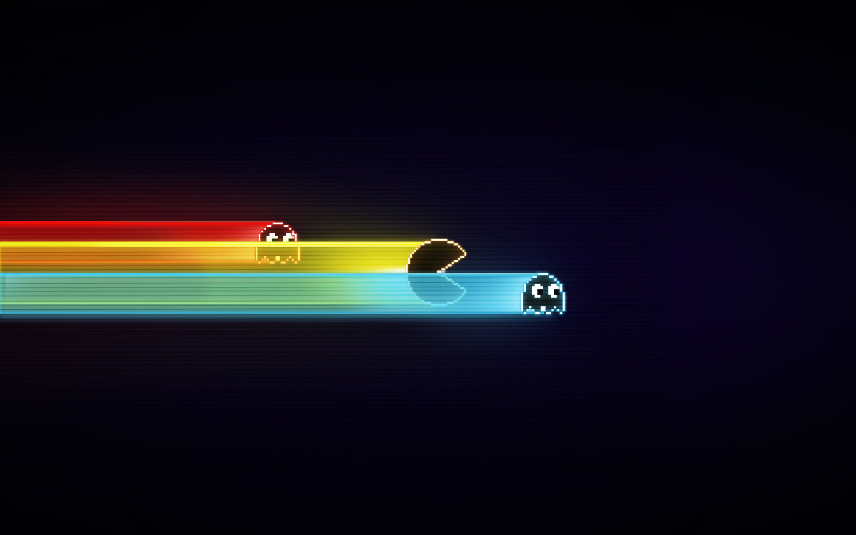
Nothing Special
김희배
2014180050

Slide 2


메인 화면
왜? 항상 플레이어는 인간
기존의 게임은 가라!
몬스터의 삶을 체험하다
배경: 판타지 세계
플레이어: 몬스터
장르: 전략/전쟁/육성
승리조건
세계 지배, 세계 평화, 없음
플레이어는 여러 몬스터를 육성
각각 몬스터는 이야기를 가짐
Free PowerPoint Templates

Slide 3
메인 화면
플레이어는 몬스터의 삶을 산다.
플레이어는 결혼을 하거나, 전쟁을 하거나, 부족의 왕이 되거나, 용사에게 토벌 당할 수 있다.
Free PowerPoint Templates

Slide 4
메인 화면
플레이어는 단지 보상을 위해 수 많은 몬스터를 학살한다. 이것이 과연 옳은 일일까?
이 의문에 답하는 것이 게임의 목적 이라 할 수 있다.
Free PowerPoint Templates

Slide 5

마치며..
기존에 없었던 전세계를 뒤집을 새로운 게임의 서막!
-- “CEO김희배 자서전 발췌”
Free PowerPoint Templates

